Slide 1
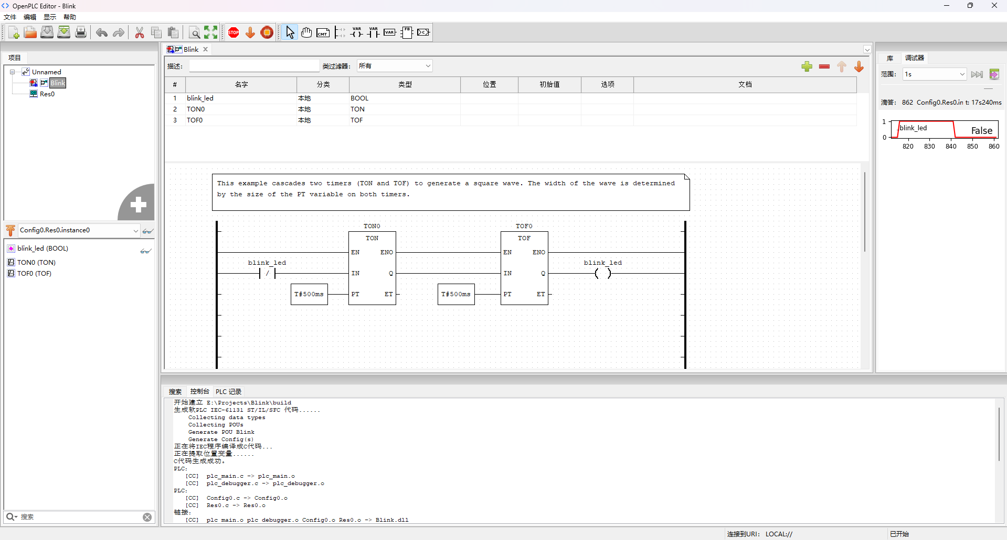
3 个窗口
调试窗口
变量窗口
控制台窗口

Slide 2
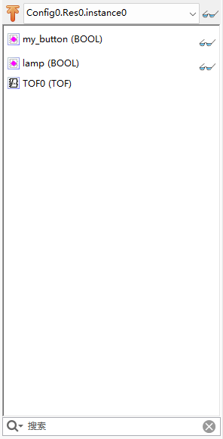
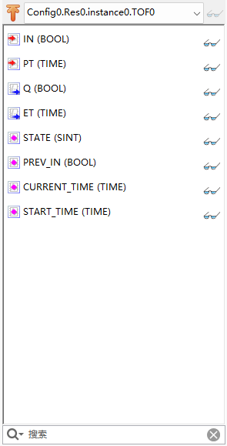

1.变量窗口
返回上一层级
当前层级
创建变量后，将其添加到变量窗口中
修改变量名或类型后，变量窗口中进行相应的更新
变量类型包括输入、输出、输入输出、外部的、本地和缓冲
单击调试按钮，将该变量添加到调试窗口（图3）；双击调试按钮，将该变量添加到调试窗口并以图窗形式显示（图4）
输入
块
v
调试按钮
输出
类型
v
外部的/本地/缓冲
v
输入输出
图3
搜索当前层级变量
图1
图2
图4

Slide 3
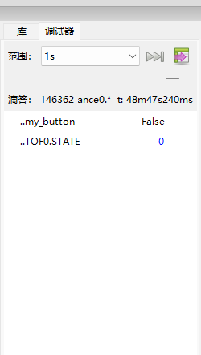


2.调试窗口
锁定
删除变量
图形窗口的横轴为滴答值，窗口范围由时间轴范围控制 1 debug_tick = 20 ms
双击变量窗口的调试按钮，或者双击调试窗口中的变量，可以切换成图窗形式显示（图3、图4）
层级格式：Config0.Res0.instance0.*
导出值格式：tick;Config0.Res0.instance0.blink_led;Config0.Res0.instance0.TON0.STATE;2;0.000;1.000;3;0.000;1.000;
非图窗模式下，鼠标悬浮时显示锁定和删除变量按钮（图1）；图形模式下，鼠标悬浮显示图窗大小控制、数据导出和删除变量按钮（图3），鼠标悬浮到值上面时，显示锁定、数据导出和删除变量按钮（图4）
定位当前值
时间轴范围
导出图形值到剪切板
图2
层级
图窗大小控制
删除变量
变量名或块名.变量名
导出图形值到剪切板
图3
图1
图4

Slide 4
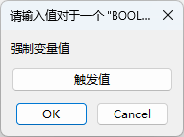
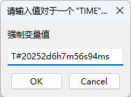
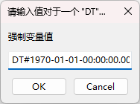
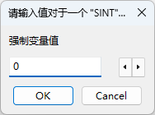
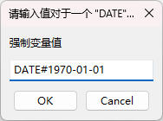
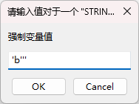
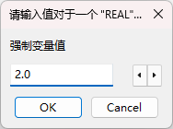
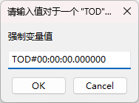
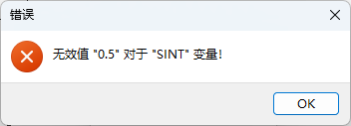
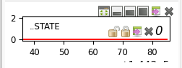
2.调试窗口
点击强制按钮后，弹出强制值设定界面，对于 bool 类型，触发值表示 true，对于其他类型，需要验证输入的合法性（图1）
对于锁定状态的变量，鼠标悬浮时显示释放按钮（图2）
BOOL类型
TIME类型
DT类型
整型类型
DATE类型
String类型
释放
图1
图2
浮点类型
TOD类型

Slide 5
变量类型表
数据类型 | 字节数 | 数值范围（或描述）
BOOL | 1 bit | 0 (FALSE) 或 1 (TRUE)
SINT | 1 | -128 到 127
INT | 2 | -32,768 到 32,767
DINT | 4 | -2,147,483,648 到 2,147,483,647
LINT | 8 | -9,223,372,036,854,775,808 到 9,223,372,036,854,775,807
USINT | 1 | 0 到 255
UINT | 2 | 0 到 65,535
UDINT | 4 | 0 到 4,294,967,295
ULINT | 8 | 0 到 18,446,744,073,709,551,615
REAL | 4 | 单精度浮点数（约 ±1.18×10⁻³⁸ 到 ±3.4×10³⁸）
UREAL | 4 | 单精度无符号浮点数
TIME | 4 | 时间间隔（以毫秒为单位，范围：0 到 2³²-1 ms）
DATE | 4 | 日期（从1970-01-01开始的秒数）
TOD | 4 | 一天中的时间（从午夜开始的毫秒数）
DT | 8 | 日期和时间（结合DATE和TOD）
STRING | 可变 | 字符串（长度由用户定义，通常以字节为单位）
BYTE | 1 | 0 到 255（8位无符号）
WORD | 2 | 0 到 65,535（16位无符号）
DWORD | 4 | 0 到 4,294,967,295（32位无符号）
LWORD | 8 | 0 到 18,446,744,073,709,551,615（64位无符号）

